Slide 1


Programlamaya Giriş

Slide 2

Programlama
Bilgisayar programlaması, programlama dilleri kullanılarak, bilgisayar yazılımlarının oluşturulması sürecidir.

Slide 3

Programlama
Tıpkı bizim Türkçe’yi veya İngilizce’yi konuşup anlamamız gibi, bilgisayarlar da belirli dillerde yazılmış programları anlayabilirler. Bunlar programlama dilleri olarak adlandırılır.

Slide 4

Small Basic ve Programlama
Small Basic, programlamayı yeni başlayanlar için son derece kolay, anlaşılır ve eğlenceli hale getirmek üzere tasarlanmış olan bir programlama dilidir.

Slide 5


SMALL BASIC
Programlamayı yeni başlayanlar için kolay, anlaşılır ve eğlenceli hale getirmek üzere tasarlanmış olan bir programlama dilidir.

Slide 6
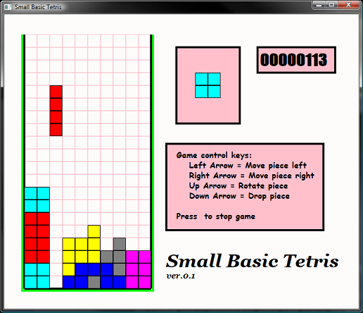

Slide 7
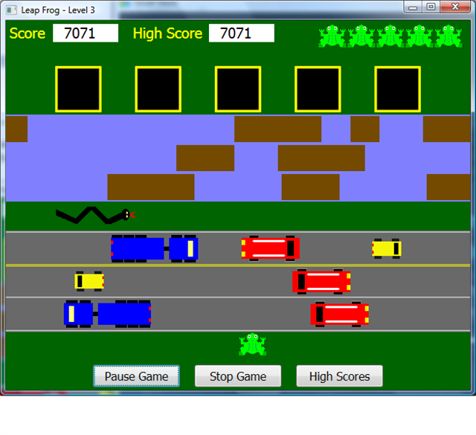

Slide 8
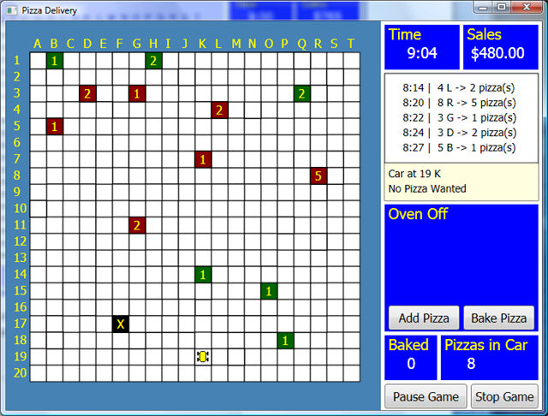

Slide 9
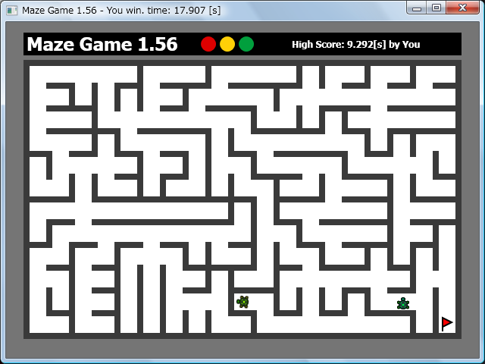

Slide 10
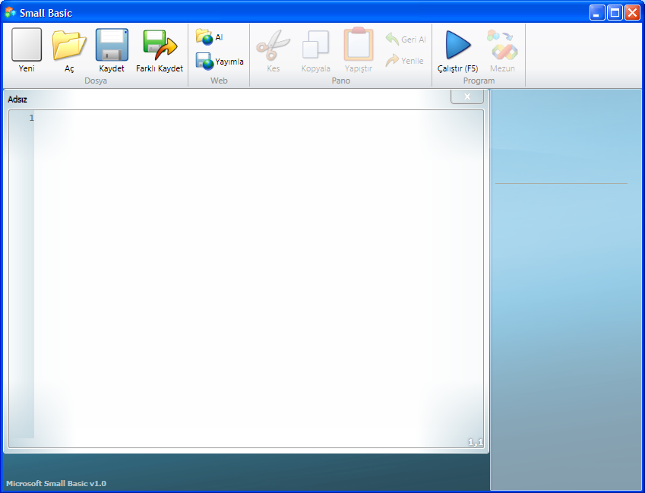
Small Basic Ortamı
Small Basic’i çalıştırdığınızda, programları yazıp çalıştıracağınız Small Basic ortamını göreceksiniz.

Slide 11
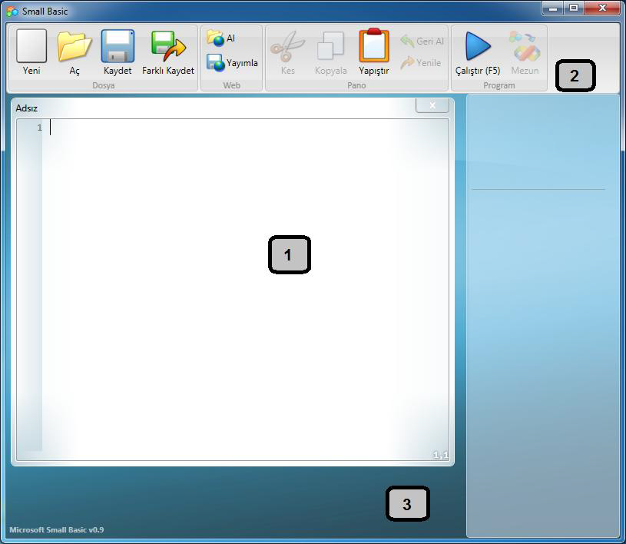
1. Düzenleyici, programlarımızı yazacağımız yerdir.

Slide 12
Araç Çubuğu, aktif düzenleyiciye veya ortama komut vermek için kullanılır.

Slide 13
Yüzey, tüm düzenleyici pencerelerinin gittiği yerdir.

Slide 14

İlk Programımız
Artık Small Basic ortamı ile tanıştığınıza göre, şimdi programlama yapmaya başlayabilirsiniz. Bunun için, önce aşağıdaki satırı düzenleyiciye yazın.
TextWindow.WriteLine("Merhaba Dünya")

Slide 15
İlk Programımız:
TextWindow.WriteLine("Merhaba Dünya")

Slide 16
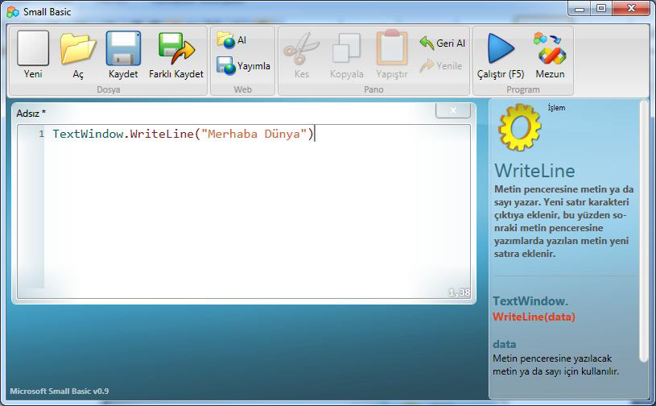
Bu bizim ilk programımız. Eğer doğru yazdıysanız, aşağıdaki şekle benzer görünmelidir.

Slide 17
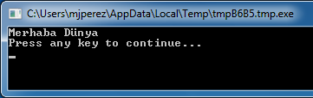
İlk Programımız
Programımızı araç çubuğu üzerindeki Run (Çalıştır) düğmesi ile veya klavyedeki F5 tuşu ile çalıştırabiliriz. Her şey yolundaysa, programımız aşağıdaki sonucu verecektir.

Slide 18

İlk Programımız
Tebrikler! İlk Small Basic programınızı yazdınız ve çalıştırdınız. Şimdi, bunu anlayabilmek için, yazdığımız programı analiz edeceğiz.

Slide 19
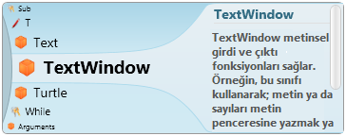
İlk Programımız
Program yazarken, içinde öğeler listesi bulunan bir pencere açıldı. Bu, akıllı algılamadır ve programı daha hızlı yazmanıza yardımcı olur. Yukarı/Aşağı ok tuşlarıyla listeyi kaydırabilir ve istediğinizi bulduğunuzda, Enter tuşuna basarak öğeyi programa ekleyebilirsiniz.

Slide 20

Programımızı Kaydetmek
Small Basic’i kapattıktan sonra aynı program üzerinde tekrar çalışmanız veya elektrik kesintisi durumunda bilgilerinizi kaybetmemeniz için, programı kaydetmelisiniz. Bunun için araç çubuğundaki “Kaydet” ikonuna basabilir veya “Ctrl+S” tuşlarını kullanabilirsiniz.

Slide 21
İlk Programımızı Anlamak

Slide 22

Bir bilgisayar programı aslında nedir?
Bir program, bilgisayar için bir talimatlar dizisidir. Bu talimatlar bilgisayara tam olarak ne yapacağını söyler ve bilgisayar da bu talimatları izler. Bilgisayarın anlayabileceği pek çok dil vardır ve Small Basic de bunlardan birisidir.

Slide 23
Bir bilgisayar programı aslında nedir?
Java, C++, Python, Visual Basic vs. dillerinin tümü, basitten karmaşık yazılım programlarına kadar çeşitli programlar geliştirmek için kullanılabilecek, güçlü modern bilgisayar dilleridir.

Slide 24
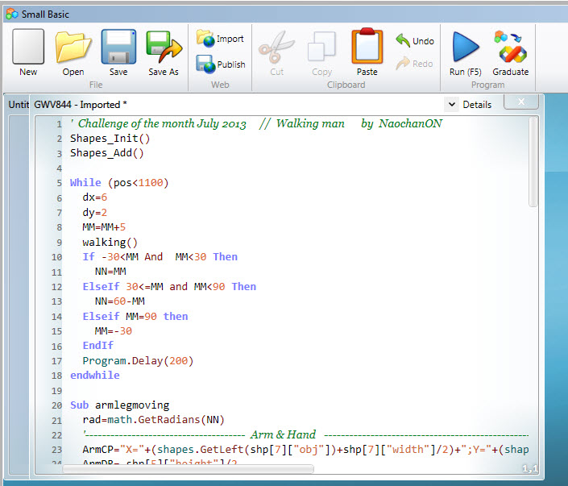
Small Basic Programları
Bir programın her bir satırı bilgisayar için birer talimattır. Bilgisayardan bir programı uygulamasını istediğimizde, bilgisayar önce ilk ifadeyi okur ve uygular. Sonra ikinci, üçüncü satır derken programın sonuna ulaşıncaya kadar bunu yapmaya devam eder ve program tamamlanır.

Slide 25

İlk Programımıza Geri Dönelim
İşte yazdığımız ilk program:
TextWindow.WriteLine("Merhaba Dünya")
Bu tek bir ifadeden oluşan program, bilgisayara Merhaba Dünya metnini Metin Penceresine yazmasını söylüyor.

Slide 26
İlk Programımıza Geri Dönelim
TextWindow.WriteLine("Merhaba Dünya")
Bu ifadede, 3 ayrı bölüm bulunuyor:
a) TextWindow
b) WriteLine
c) “Merhaba Dünya”

Slide 27
İlk Programımıza Geri Dönelim
TextWindow.WriteLine("Merhaba Dünya")
Nokta, parantezler ve tırnak işaretlerinin tümü, bilgisayarın niyetimizi anlaması için, doğru yerlere yerleştirilmesi gereken noktalama işaretleri.

Slide 28
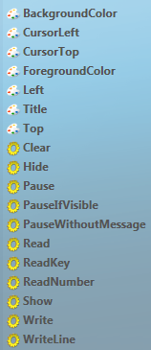

TextWindow
İlk programımızı çalıştırdığımızda çıkan siyah pencere, TextWindow veya bazen Konsol olarak adlandırılır. Bu, programın sonucunun gideceği yerdir.

Slide 29
TextWindow:
Metin ya da sayıları metin penceresine yazmak ya da okumak için kullanılır.

Slide 30
WriteLine
Programımızda WriteLine işlemini kullandık. Bu işlemi, tırnak işareti içerisinde Merhaba Dünya metni takip etti. Bu metin, WriteLine işlemine bir girdi olarak geçilmiştir, bu da daha sonra kullanıcı için yazdırılır.

Slide 31
WriteLine: Metin penceresine metin ya da sayı yazar ve yeni satır eklenir.

Slide 32
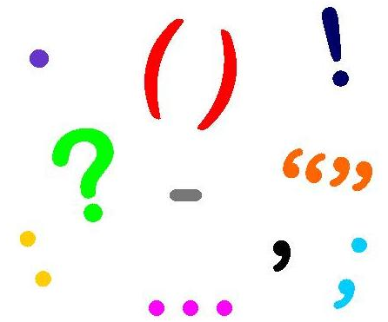
Noktalama İşaretleri
Tırnak işaretleri, boşluklar ve parantezler gibi noktalama işaretleri, bir bilgisayar programında son derece önemlidirler.
Yerlerine ve adetlerine bağlı olarak, ifade edilen anlamı değiştirebilirler.

Slide 33
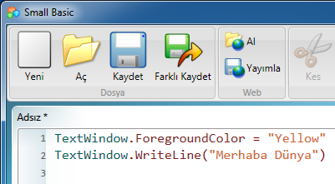
İkinci Programımız
Artık ilk programımızı anladığınıza göre, buna bazı renkler ekleyerek daha süslü hale getirelim.
Notes:
TextWindow.ForegroundColor = "Yellow"
TextWindow.WriteLine("Merhaba Dünya")

Slide 34
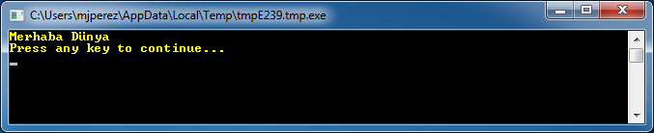
İkinci Programımız
Bu programı çalıştırdığınızda, TextWindow’un yine “Merhaba Dünya” sözcük grubunu yazdığını göreceksiniz, ancak bu kez sarı renkte yazar.

Slide 35
Örnek: Ekrana sarı renkte “Merhaba Dünya” yazdırmak için aşağıdaki programı yazarız.
TextWindow.ForegroundColor = "Yellow"
TextWindow.WriteLine("Merhaba Dünya")

Slide 36

ForegroundColor
Metnin çıktı olarak metin penceresinde görünecek rengini belirtir.
ForegroundColor, herhangi bir paranteze ihtiyaç duymaz. Onun yerine, bunu bir eşittir sembolü ve bir kelime takip eder.

Slide 37
ForegroundColor: Metin penceresinde görünecek yazının rengini belirtir.

Slide 38
ForegroundColor
İşte, ForegroundColor özelliği için geçerli olan değerlerin bir listesi. “Yellow”u bunlardan birisiyle değiştirmeyi deneyin ve sonuçları görün. Tırnak işaretlerini unutmayın.
Black Blue Cyan
Gray Green Magenta
Red White Yellow
DarkBlue DarkCyan DarkGray
DarkGreen DarkMagenta DarkRed
DarkYellow
Diğer renkler için tıklayın

Slide 39
ForegroundColor için kullanılan renkler:
Black Blue
Cyan Gray
Green Magenta
Red White
Yellow DarkBlue
DarkCyan DarkGray
DarkGreen DarkMagenta
DarkRed DarkYellow

Slide 40
Değişkenlerin Eklenmesi

Slide 41


Değişkenlerin Kullanılması
Yeni programımız, “Merhaba Dünya” yerine kullanıcının ismiyle birlikte “Merhaba” desin.
Bunun için önce kullanıcıya isminin sorulması ve sonra da bunu bir yerde saklayarak, kullanıcının ismiyle birlikte “Merhaba” metninin yazılması gerekir.
Notes:
TextWindow.Write(“Isminizi girin: ")
ad = TextWindow.Read()
TextWindow.WriteLine("Merhaba " + ad)

Slide 42


Değişkenlerin Kullanılması
Bu programı yazıp çalıştırdığınızda, aşağıdaki çıktıyı göreceksiniz:
Ve, isminizi girip ENTER tuşuna bastığınızda, aşağıdaki çıktıyı göreceksiniz:

Slide 43
Değişkenlerin Kullanılması
Şimdi, programı tekrar çalıştırırsanız, size aynı soru tekrar sorulacaktır. Farklı bir isim girebilirsiniz ve bilgisayar size o isimle “Merhaba” diyecektir.
Merhaba

Slide 44
DEĞİŞKENLERİN KULLANILMASI
Örnek: Kullanıcının girdiği isimle birlikte “Merhaba” diyen bir program yazalım.
TextWindow.Write("İsminizi girin: ")
ad = TextWindow.Read()
TextWindow.WriteLine("Merhaba " + ad)

Slide 45

Programın Analizi
Biraz önce çalıştırdığınız programda, dikkatinizi çekmiş olabilecek satır şudur:
ad= TextWindow.Read()

Slide 46

Read
Read() işlemi, bilgisayara kullanıcının bir metin girmesini ve Enter tuşuna basmayı beklemesini söyler. Kullanıcı Enter’a bastığında, girilen metni alır ve programa geri döner. Kullanıcının girdiği metin, isimli bir değişkende saklanır.
Bir değişken, değerleri geçici olarak saklayabildiğiniz ve sonra kullanabildiğiniz bir yer olarak tanımlanır. Az önceki satırda, kullanıcının ismini saklamak için, ad kullanılmıştır.

Slide 47
Değişken:
Değerleri geçici olarak saklayabildiğiniz ve sonra kullanabildiğiniz bir yerdir.

Slide 48

Değişkenlerin İsimlendirilmesi ile İlgili Kurallar
Değişkenlerin onlarla bağlantılı isimleri vardır ve onları bu şekilde tanırsınız. Bu değişkenlerin isimlendirilmeleriyle ilgili belirli basit kurallar vardır. Bunlar:
İsim bir harfle başlamalıdır.
if, for, then, vs. gibi kelimelerle çakışmamalıdır.
Bir isim, harflerin, sayıların ve altçizgilerin herhangi bir kombinasyonundan oluşabilir.
Değişkenleri anlamlı bir şekilde isimlendirmek faydalıdır. Değişkenler istendiği kadar uzun olabileceği için, amaçlarını açıklayan değişken isimleri kullanın.

Slide 49
Değişkenlerin İsimlendirilmeleri ile İlgili Kurallar:
İsim bir harfle başlamalıdır.
if, for, then, vs. gibi kelimelerle çakışmamalıdır.
Bir isim; harfler, sayılar ve altçizgilerden oluşabilir.
Değişkenler istendiği kadar uzun olabileceği için, anlamlı bir şekilde isimlendirilmelidir.

Slide 50
Read: Metin penceresinden kullanıcının girdiği metni okur ve Enter tuşuna basılana kadar bekler.

Slide 51
Programın Analizi
TextWindow.WriteLine("Merhaba " + ad)
Bu, ad değişkenimizde sakladığımız değeri kullandığımız yerdir. ad bölümünde yazan değeri alıyoruz, bunu “Merhaba”ya ekliyoruz ve TextWindow’a yazıyoruz.

Slide 52


Programı Geliştirme
Bir değişken girildiğinde, bunu istediğiniz zaman tekrar kullanabilirsiniz. Örneğin; şunları yapabilirsiniz:
Şu çıktıyı göreceksiniz:
Notes:
TextWindow.Write(“Isminizi girin: ")
ad = TextWindow.Read()
TextWindow.Write("Merhaba " + ad + ". ")
TextWindow.WriteLine("Nasilsin " + ad + "?")

Slide 53
Write
Tıpkı WriteLine gibi, Write da TextWindow’da (Konsol) bir diğer işlemdir. Write, Konsola bir şey yazmanıza izin verir, ancak bundan sonra gelen metnin mevcut metinle aynı satırda olmasını sağlar.

Slide 54
Write: Metin penceresine metin ya da sayı yazar ve yeni satır eklenmez.

Slide 55

Sayılarla Oynamak
Biraz önce kullanıcının ismini saklamak için değişkenleri nasıl kullanabileceğimizi gördük. Bundan sonraki birkaç programda, değişkenlerde sayıları nasıl saklayabileceğimizi ve işleyebileceğimizi göreceğiz.

Slide 56

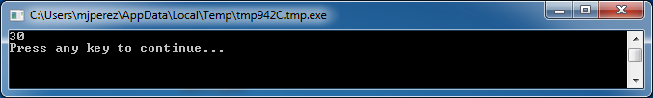
Sayılarla Oynamak
Basit bir programla başlayalım:
Bu programı çalıştırdığınızda, aşağıdaki çıktıyı göreceksiniz:
Notes:
a = 10
b = 20
c = a + b
TextWindow.WriteLine(c)

Slide 57
Sayılarla Oynamak
Toplama işlemi için aşağıdaki programı yazalım.
Notes:
a = 10
b = 20
c = a + b
TextWindow.WriteLine(c)

Slide 58
Dört İşlem Sembolleri:
+ → Toplama
- → Çıkarma
* → Çarpma
/ → Bölme

Slide 59
Programın Analizi
Programın birinci satırında, a değişkenine 10 sayısını atıyoruz. İkinci satırda, b değişkenine 20 sayısını atıyoruz. Üçüncü satırda, a ve b’yi topluyor ve sonra çıkan sonucu c’ye atıyoruz. Böylece bu örnekte, c’nin değeri 30 olacaktır. TextWindow’da görüntülediğimiz değer de budur.
Notes:
a = 10
b = 20
c = a + b
TextWindow.WriteLine(c)

Slide 60


Sayıların başında ve sonunda tırnak işareti olmadığına dikkat edin. Sayılar için, tırnak işaretine gerek yoktur. Tırnak işaretlerine yalnızca metin kullanırken ihtiyacınız vardır.

Slide 61

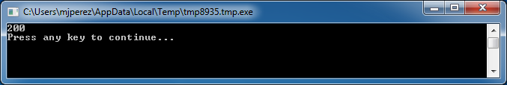
Sayılarla Oynamak
Şimdi, programı biraz değiştirelim ve sonuçları görelim:
Yukarıdaki program, a ile b’yi çarpacak ve çıkan sonucu c’de saklayacaktır. Bu programın sonucunda şunu görebilirsiniz:
Notes:
a = 10
b = 20
c = a * b
TextWindow.WriteLine(c)

Slide 62



Sayılarla Oynamak
Benzer şekilde, sayıları çıkarabilir ya da bölebilirsiniz. İşte bir çıkarma işlemi:
c = a - b
Ve bölme işlemi:
c = a / b

Slide 63
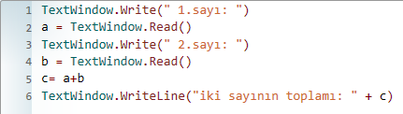

Örnek
Klavyeden girilen iki sayının toplamını ekrana yazdıran programı yazalım.
Notes:
TextWindow.Write("1. sayi: ")
a = TextWindow.Read()
TextWindow.Write("2. sayi: ")
b = TextWindow.Read()
c = a + b
TextWindow.WriteLine("Iki sayinin toplami: " + c)

Slide 64


Basit Bir Sıcaklık Dönüştürücüsü
Bir sonraki programda, Fahrenhayt cinsinden sıcaklıkları Santigrat’a çevirmek için,
formülünü kullanacağız.

Slide 65

Basit Bir Sıcaklık Dönüştürücüsü
İlk olarak, kullanıcıdan sıcaklığı Fahrenhayt cinsinden alacak ve bunu bir değişkende saklayacağız. Kullanıcıdan gelen sayıları okumamızı sağlayan özel bir işlem vardır ve bu da; TextWindow.ReadNumber.
Fahrenhayt cinsinden sıcaklığı bir değişkende sakladıktan sonra, bunu şu şekilde Santigrat’a çevirebiliriz:
Şimdi yapmamız gereken, sonucu kullanıcıya göstermektir.
Notes:
TextWindow.Write("Sicakligi Fahrenhayt cinsinden girin: ")
f = TextWindow.ReadNumber()
c = 5 * (f - 32) / 9
TextWindow.WriteLine("Santigrat cinsinden sicaklik: " + c)

Slide 66
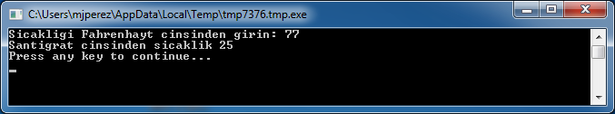
Basit Bir Sıcaklık Dönüştürücüsü
Ve bu programın sonucu şu olacaktır:
Notes:
TextWindow.Write("Sicakligi Fahrenhayt cinsinden girin: ")
f = TextWindow.ReadNumber()
c = 5 * (f - 32) / 9
TextWindow.WriteLine("Santigrat cinsinden sicaklik: " + c)

Slide 67
ReadNumber: Metin penceresinden bir sayı okur ve Enter tuşuna basılana kadar bekler.

Slide 68

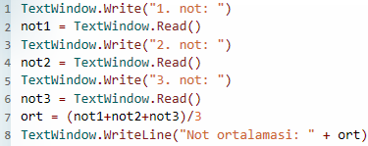

Not Ortalaması Hesaplayan Program
Notes:
TextWindow.Write("1. not: ")
not1 = TextWindow.Read()
TextWindow.Write("2. not: ")
not2 = TextWindow.Read()
TextWindow.Write("3. not: ")
not3 = TextWindow.Read()
ort = (not1+not2+not3)/3
TextWindow.WriteLine("Not ortalamasi: " + ort)

Slide 69
Not Ortalaması Hesaplayan Program
Notes:
TextWindow.Write("1. not: ")
not1 = TextWindow.Read()
TextWindow.Write("2. not: ")
not2 = TextWindow.Read()
TextWindow.Write("3. not: ")
not3 = TextWindow.Read()
ort = (not1+not2+not3)/3
TextWindow.WriteLine("Not ortalamasi: " + ort)

Slide 70
Koşullar ve Dallanma

Slide 71

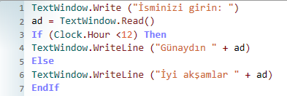
Koşullar
Programımızı geliştirmeye devam ediyoruz. Önce isim sorulacak ve kullanıcının yazacağı isim, ad değişkenine atanacak. Ardından, saat 12:00’den önceyse “Günaydın”, değilse “İyi Akşamlar” ile birlikte girilen isim ekrana yazılacak.
Notes:
TextWindow.Write("Isminizi girin: ")
ad = TextWindow.Read()
If(Clock.Hour < 12) Then
TextWindow.WriteLine("Gunaydin " + ad)
Else
TextWindow.WriteLine("Iyi aksamlar " + ad)
EndIf

Slide 72
Koşullar
Örnek: Saat 12:00’den önceyse “Günaydın”, değilse “İyi Akşamlar” ile birlikte klavyeden girilen ismi ekrana yazdıran program:
Notes:
TextWindow.Write("Isminizi girin: ")
ad = TextWindow.Read()
If(Clock.Hour < 12) Then
TextWindow.WriteLine("Gunaydin " + ad)
Else
TextWindow.WriteLine("Iyi aksamlar " + ad)
EndIf

Slide 73


Koşullar
Programı ne zaman çalıştırdığınıza bağlı olarak, aşağıdaki çıktılardan birisini göreceksiniz:
12.00’dan önce ise:
12.00’dan sonra ise:

Slide 74
Programın Analizi
Clock.Hour değerinin 12’den az olması durumunda, “Günaydın” yazısı ile birlikte klavye ile girilen isim yazdırılacaktır. If, Then, Else ve EndIf kelimeleri, program çalışırken bilgisayar tarafından anlaşılan özel kelimelerdir.

Slide 75
Programın Analizi
If kelimesinin ardından daima bir koşul gelir, bu durumda bu koşul (Clock.Hour<12)’dir. Parantezler, bilgisayarın sizin niyetinizi anlaması için gereklidir. Koşulu then ve yürütülecek işlem izler. Koşulun sağlanmadığı durumda Else devreye girer ve sonrasındaki işlem yürütülür. EndIf ile koşulun uygulanması biter.

Slide 76
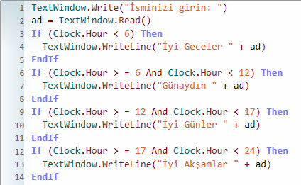
İkiden fazla koşulun gerektiği durumlarda Else kullanmak yerine her koşul için ayrı If-Then-EndIf kullanılabilir.
Notes:
TextWindow.Write("Isminizi girin: ")
ad = TextWindow.Read()
If(Clock.Hour < 6) Then
TextWindow.WriteLine("Iyi geceler " + ad)
EndIf
If(Clock.Hour >= 6 And Clock.Hour < 12) Then
TextWindow.WriteLine("Gunaydin " + ad)
EndIf
If(Clock.Hour >= 12 And Clock.Hour < 17) Then
TextWindow.WriteLine("Iyi gunler " + ad)
EndIf
If(Clock.Hour >= 17 And Clock.Hour < 24) Then
TextWindow.WriteLine("Iyi aksamlar " + ad)
EndIf

Slide 77
Aşağıdaki örnekte, belli saat aralıklarında programın farklı şekillerde sonuç verdiğini göreceksiniz.
Notes:
TextWindow.Write("Isminizi girin: ")
ad = TextWindow.Read()
If(Clock.Hour < 6) Then
TextWindow.WriteLine("Iyi geceler " + ad)
EndIf
If(Clock.Hour >= 6 And Clock.Hour < 12) Then
TextWindow.WriteLine("Gunaydin " + ad)
EndIf
If(Clock.Hour >= 12 And Clock.Hour < 17) Then
TextWindow.WriteLine("Iyi gunler " + ad)
EndIf
If(Clock.Hour >= 17 And Clock.Hour < 24) Then
TextWindow.WriteLine("Iyi aksamlar " + ad)
EndIf

Slide 78
Koşullar:
If: Farklı şeyleri yapabilmek için kararlarda bulunmanıza olanak verir.
Then: Koşulun sağlanması durumunda yürütülecek işlem yazılır.
Else: Koşulun sağlanmaması durumunda yürütülecek işlem yazılır.
EndIf: Koşulun uygulanmasının bittiğini ifade eder.

Slide 79
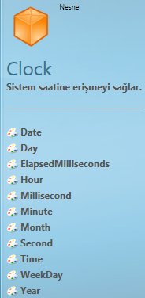
Clock.Hour
Small Basic’de, o andaki tarihe ve saate erişmek için, Clock nesnesini kullanabilirsiniz. Bu ayrıca size, o andaki günü, ayı, yılı, dakikayı, saniyeyi ayrı ayrı alabilmenizi sağlayan bir grup özellik sağlar.
Az önceki programda saatin 12’den küçük olup olmadığını sorgulamak için Hour ifadesini kullandık.

Slide 80
Clock:
O andaki saate erişmek için kullanılır. Beraberinde isteğe göre Date, Day, Hour, Minute, Year gibi ifadeler kullanılır.

Slide 81
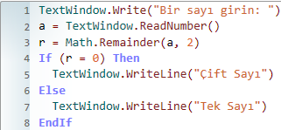

Örnek:
Klavyeden girilen bir sayının tek mi, çift mi olduğunu söyleyecek program:
Notes:
TextWindow.Write("Bir sayi girin: ")
a = TextWindow.ReadNumber()
r = Math.Remainder(a, 2)
If (r = 0) Then
TextWindow.WriteLine("Cift sayi")
Else
TextWindow.WriteLine("Tek sayi")
EndIf

Slide 82
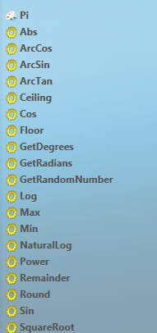

Math
Bu programda, Math nesnesini kullandık. Math, matematik ile ilgili birçok yöntemin bulunduğu sınıf için kullanılır.

Slide 83
Math:
Matematik ile ilgili birçok yöntemin bulunduğu sınıf için kullanılır.

Slide 84
Remainder:
İlk sayıyı ikinci sayıya böler ve kalanını verir.

Slide 85
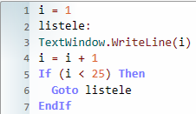
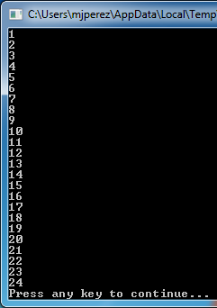
Dallanma
Hatırlarsanız, bilgisayarın bir programı yukarıdan aşağıya doğru her defasında bir ifadeyi işlemden geçirecek şekilde çalıştırdığını öğrenmiştiniz. Bununla birlikte, bilgisayarın sıranın dışına çıkarak bir başka ifadeye atlamasını sağlayan özel bir ifade vardır. Aşağıdaki programa bir göz atalım.
Notes:
i=1
listele:
TextWindow.WriteLine(i)
i=i+1
If (i<25) Then
Goto listele
EndIf

Slide 86
Örnek:
1’den 24’e kadar sayıları alt alta yazdıran program

Slide 87
Etiketler
Bu programda, i değişkenine 1 değerini atadık. Ve sonra, iki nokta üst üste (:) ile biten yeni bir ifade ekledik.
listele:
Bu, bir etiket olarak adlandırılır.

Slide 88
Etiketler:
Bilgisayarın anlayabildiği yer imleridir. Örneğimizde “listele” bir etikettir. Etiketleri istediğimiz gibi adlandırabiliriz ve her biri farklı adla olmak koşuluyla, istediğimiz kadar etiket ekleyebiliriz.

Slide 89
Değişkene Değer Atama
Buradaki bir diğer ilginç ifade de şudur:
i = i + 1
Bu yalnızca bilgisayara i değişkenine 1 eklemesini ve onu tekrar i değişkenine atamasını söyler. Yani, i’nin değeri bu ifadeden önce 1 ise, ifade çalıştırıldıktan sonra 2 olacaktır.

Slide 90
Değişkene Değer Atama:
i = i + 1
Bu ifade, i değişkenine 1 eklenmesini ve tekrar i değişkenine atanmasını söyler. Eşittir işareti (=), değer atamak için kullanılır.

Slide 91
Koşullar ve Döngü
Aşağıda belirtilmiş kısım, i’nin değeri 25’den küçükse, ifadeleri listele yer iminden başlayarak uygulanmasını söyleyen bölümdür.

Slide 92
Goto:
Program içerisinde yeni bir konuma gidebilmenize olanak verir.

Slide 93
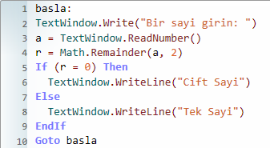
Sonsuz Uygulama
Goto ifadesini kullanarak, bilgisayarın bir şeyi istediğiniz defa tekrarlamasını sağlayabilirsiniz. Örneğin; “Çift ya da Tek” programını alıp, aşağıdaki gibi değiştirdiğinizde, program sonsuza kadar çalışacaktır. Pencerenin üst sağ köşesindeki Kapatma (X) düğmesine basarak programı durdurabilirsiniz.
Notes:
basla:
TextWindow.Write("Bir sayi girin: ")
a = TextWindow.ReadNumber()
r = Math.Remainder(a, 2)
If (r = 0) Then
TextWindow.WriteLine("Cift sayi")
Else
TextWindow.WriteLine("Tek sayi")
EndIf
Goto basla

Slide 94
Döngüler

Slide 95
Döngüler
Daha önceki bölümde yazdığımız bir programı ele alalım.
Bu program, 1’den 24’e kadar sayıları sırayla yazdırıyor. Bu bir değişkeni artırma süreci programlamada oldukça yaygın olduğundan, programlama dilleri genellikle bunu yapmak için daha kolay bir yöntem sunarlar.

Slide 96

Döngüler
Yukarıdaki program, aşağıdaki programa eşdeğerdir:
Notes:
For i=1 To 24
TextWindow.WriteLine(i)
EndFor

Slide 97
Döngüler
Gördüğünüz gibi, 7 satırlık bir programı 3 satırlık bir programa düşürdük ve yine de 7 satırlık programla aynı işi yapıyor! Daha önce, genellikle aynı şeyi yapmanın çeşitli yolları olduğunu söylediğimizi hatırlayın. İşte bu, harika bir örnek.

Slide 98
DÖNGÜLER
Kodlarımızı sürekli döndürmemizi sağlamada bize yardımcı olacak parçacıklara döngü denir.

Slide 99
For Döngüsü
For..EndFor, programlama dilinde bir döngü olarak adlandırılır. Bu size, bir değişkeni alıp, ona bir başlangıç ve bitiş noktası vermenizi ve bilgisayarın değişkeni sizin için artırmasını sağlar. Bilgisayar değişkenin değerini her artırdığında, For ve EndFor arasındaki ifadeleri çalıştırır.

Slide 100
For Döngüsü:
For döngüsü, bir değişkeni alıp, ona bir başlangıç ve bitiş noktası vermenizi ve bilgisayarın değişkeni sizin için artırmasını sağlar. Bilgisayar değişkenin değerini her artırdığında, For ve EndFor arasındaki ifadeler çalıştırılır.

Slide 101
Örnek: 1’den 24’e kadar sayıları alt alta yazdıran program:

Slide 102

Step
Eğer değişkenin birer birer yerine ikişer ikişer artmasını isteseydiniz, 1 ile 24 arasındaki tüm tek sayıları yazdırmak isteyecektiniz, döngüyü bunu yapmak için de kullanabilirsiniz.
İfadenin Step 2 bölümü, bilgisayara i’nin değerini 1 yerine 2 artırmasını söyler.
Notes:
For i=1 To 24 Step 2
TextWindow.WriteLine(i)
EndFor

Slide 103
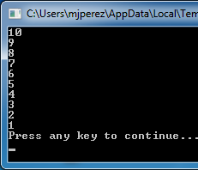

Step
Step’ı kullanarak, istediğiniz aralıklarla artırma yapabilirsiniz. Step için negatif bir değer de belirleyebilirsiniz ve bu durumda bilgisayar, bu örnekte olduğu gibi geriye doğru sayar.
Notes:
For i=10 To 1 Step -1
TextWindow.WriteLine(i)
EndFor

Slide 104

Step
For döngüsü içinde adım sayısını belirlemek için kullanılır.
Yukarıdaki örnekte 5’ten 30’a kadar 5’er artarak sayılar alt alta yazılır.
Notes:
For i=5 To 30 Step 5
TextWindow.WriteLine(i)
EndFor

Slide 105

While Döngüsü
While döngüsü, döngü sayısı önceden bilinmediği zaman faydalıdır. Bir For döngüsü önceden tanımlandığı kadar çalışırken, While döngüsü verilen bir koşul doğru hale gelinceye kadar çalışır. Aşağıdaki örnekte, sonuç 1’den büyük olduğu sürece bir sayıyı ikiye bölüyoruz.
Notes:
a = 100
While (a > 1)
TextWindow.WriteLine(a)
a = a / 2
EndWhile

Slide 106
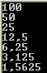
While Döngüsü
Aşağıdaki programda, a’ya 100 değerini atıyoruz ve sayı 1’den büyük olduğu sürece While döngüsünü çalıştırıyoruz. Döngünün içinde, sayıyı yazdırıyoruz ve sonra ikiye bölüp, yarısını buluyoruz. Böylece programın çıktısı, birbiri ardına yarıya inen sayılar oluyor.

Slide 107
While Döngüsü
Bu programı For döngüsünü kullanarak yazmak gerçekten zor olurdu, çünkü döngünün kaç kez çalışması gerektiğini bilemezdik. Bir While döngüsü ile, bir koşulu kontrol etmek ve bilgisayara döngüyü sürdürmesini ya da bırakmasını söylemek kolaydır.

Slide 108
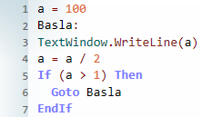
While
Tüm While döngüleri, bir If..Then ifadesine dönüştürülebilir. Örneğin; yandaki iki program, aynı sonucu verir.
Notes:
a = 100
Basla:
TextWindow.WriteLine(a)
a = a / 2
If (a > 1) Then
Goto Basla
EndIf

Slide 109
While Döngüsü:
Verilen bir koşul doğru hale gelinceye kadar çalışır.
Yukarıdaki örnekte, sonuç 1’den büyük olduğu sürece, önceden belirlenmiş sayı 2’ye bölünüyor.

Slide 110
Grafiklere Giriş

Slide 111
Grafiklere Giriş
Şimdiye kadar verdiğimiz tüm örneklerde, Small Basic dilinin temellerini açıklamak için, TextWindow’u kullandık. Bununla birlikte, Small Basic’de bu bölümde araştırmaya başlayacağımız güçlü bir Grafik özelliği seti de bulunur.

Slide 112
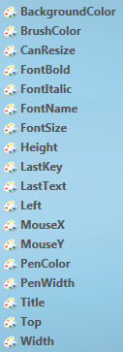
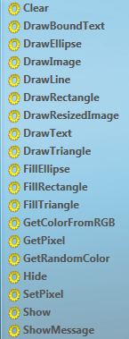
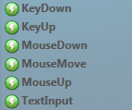
GraphicsWindow
Tıpkı, metinlerle ve sayılarla çalışmamıza izin veren TextWindow gibi, Small Basic aynı zamanda bir şeyler çizmemizi sağlayan bir GraphicsWindow da sunar.
Notes:
GraphicsWindow.Show()

Slide 113
GraphicsWindow
GraphicsWindow’u görüntüleyerek başlayalım.
Bu programı çalıştırdığınızda, bildiğimiz siyah metin penceresi yerine, beyaz bir pencerenin açıldığını göreceksiniz. Henüz bu pencerede yapacak fazla bir şey yoktur. Ancak, bu bölümde üzerinde çalışacağımız zemin pencere bu olacak. Pencerenin üst sağ köşesindeki “X” düğmesine basarak bu pencereyi kapatabilirsiniz.
Notes:
GraphicsWindow.Show()

Slide 114
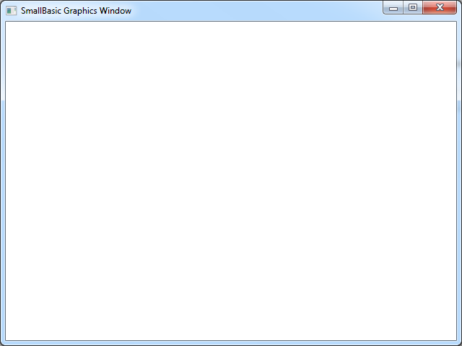
GraphicsWindow

Slide 115
GraphicsWindow:
Grafiklerle çalışarak programı görsel olarak zenginleştirmek için GraphicsWindow’u kullanırız.
GraphicsWindow.Show()
komutu ile grafik penceresini görüntüleriz.

Slide 116

Grafik Penceresinin Kurulumu
Grafik penceresi, görünüşünü isteğiniz gibi ayarlamanıza izin verir. Bu pencerenin başlığını, arka planını ve boyutunu değiştirebilirsiniz. Şimdi devam edelim ve pencereyi daha iyi tanımak için, onu birazcık değiştirelim.
Notes:
GraphicsWindow.BackgroundColor = "SteelBlue"
GraphicsWindow.Title = "Grafik Pencerem"
GraphicsWindow.Width = 320
GraphicsWindow.Height = 200
GraphicsWindow.Show()

Slide 117
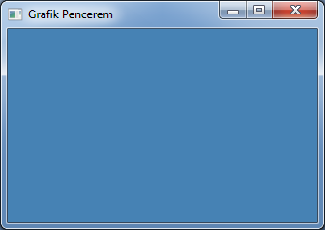
Grafik Penceresinin Kurulumu
Özelleştirilmiş bir pencere işte böyle görünür. Arka plan rengini, istediğiniz renkten birisiyle değiştirebilirsiniz. Pencerenin görünümü nasıl değiştirebileceğinizi görmek için, bu özelliklerle oynayın.

Slide 118

Grafik Penceresinin Kurulumu
Renkler için isimler kullanmak yerine, internet renk gösterimini de kullanabilirsiniz. Örneğin; #FF0000 Kırmızı renge karşılık gelir, #FFFF00 Sarı renge, vs.
Diğer renkler için tıklayın
Notes:
GraphicsWindow.BackgroundColor = "#8B008B"
GraphicsWindow.Title = "Grafik Pencerem"
GraphicsWindow.Width = 320
GraphicsWindow.Height = 200
GraphicsWindow.Show()

Slide 119
Grafik Penceresini Değiştirme
Grafik penceresinin başlığını, arka planını ve boyutunu değiştirmek için aşağıdaki programı yazalım:
Notes:
GraphicsWindow.BackgroundColor = "SteelBlue"
GraphicsWindow.Title = "Grafik Pencerem"
GraphicsWindow.Width = 320
GraphicsWindow.Height = 200
GraphicsWindow.Show()

Slide 120
BackgroundColor:
Arka plan rengini değiştirmek için kullanılır.

Slide 121
Title:
Grafik penceresinin başlığını belirtir.

Slide 122
Width/Height :
Grafik penceresinin genişliği için Width, yüksekliği için Height kullanılır.

Slide 123
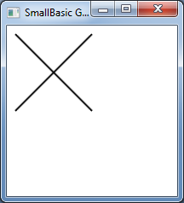

Çizgiler Çizmek
GraphicsWindow’u açtıktan sonra, üzerine şekil, metin ve hatta resim çizebiliriz. Bazı basit şekiller çizmekle başlayalım. İşte, Grafik Penceresine bir çift çizgi çizen bir program.
Notes:
GraphicsWindow.Width = 200
GraphicsWindow.Height = 200
GraphicsWindow.DrawLine(10, 10, 100, 100)
GraphicsWindow.DrawLine(10, 100, 100, 10)

Slide 124
Çizgiler Çizmek
Programın ilk iki satırı, pencereyi ayarlar ve ondan sonraki iki satır da çapraz işaretinin çizgilerini çizer. DrawLine’dan sonra gelen ilk iki sayı, başlangıç x ve y koordinatlarını ve diğer ikisi de, bitiş x ve y koordinatlarını belirtir. Bilgisayar grafikleri ile ilgili ilginç olan şey, koordinatların (0, 0) pencerenin üst sol köşesinden başlamasıdır.

Slide 125
Çizgiler Çizmek
Grafik penceresine bir çift çizgi çizmek için aşağıdaki programı yazalım:

Slide 126
DrawLine :
Bir noktadan diğerine bir çizgi çizer.
GraphicWindow.DrawLine(x1,y1,x2,y2)
şeklinde kullanılır.
x1: İlk noktanın x koordinatı
y1: İlk noktanın y koordinatı
x2: İkinci noktanın x koordinatı
y2: İkinci noktanın y koordinatı

Slide 127
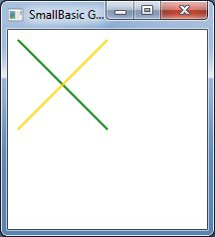
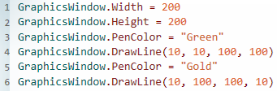
Çizgi Özelliklerini Değiştirmek
Çizginin renk ve kalınlık gibi özelliklerini değiştirebiliriz. İlk önce, aşağıdaki programda gösterildiği şekilde, çizgilerin rengini değiştirelim.

Slide 128

PenColor :
Grafik penceresinde şekil çizmek için kullanılan kalemin rengini belirtir.
Yukarıdaki örnekte, yeşil renkte çapraz yönde bir çizgi çizilir.
Notes:
GraphicsWindow.PenColor = "Green"
GraphicsWindow.DrawLine(10, 10, 100, 100)

Slide 129
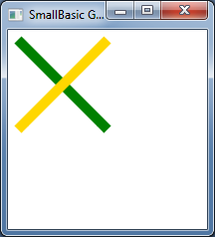
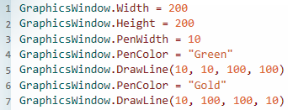
Çizgi Özelliklerini Değiştirmek
Şimdi, boyutunu da değiştirelim. Aşağıdaki programda, çizgi kalınlığını varsayılan değer olan 1 yerine, 10 olarak değiştiriyoruz.

Slide 130

PenWidth :
Grafik penceresinde şekil çizmek için kullanılan kalemin kalınlığını belirtir.
Yazdığımız programa yukarıdaki satırı ekleyerek, çizgiyi 10 kat kalınlaştırırız.

Slide 131
Çizgi Özelliklerini Değiştirmek
PenWidth ve PenColor, bu çizgilerin çizildiği kalemi değiştirir. Bunlar yalnızca çizgileri değil, özellikler güncellendikten sonra çizilen tüm şekilleri etkilerler.

Slide 132
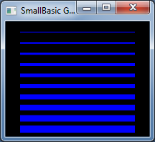
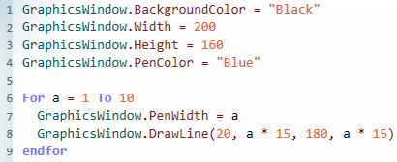
Çizgi Özelliklerini Değiştirmek
Daha önceki bölümlerde öğrendiğimiz döngü yapan ifadeleri kullanarak, kalem kalınlığı gittikçe artan birden fazla çizgi çizebiliriz.
Notes:
GraphicsWindow.BackgroundColor = "Black"
GraphicsWindow.Width = 200
GraphicsWindow.Height = 160
GraphicsWindow.PenColor = "Blue"
For a = 1 To 10
GraphicsWindow.PenWidth = a
GraphicsWindow.DrawLine(20, a * 15, 180, a * 15)
endfor

Slide 133
Çizgi Özelliklerini Değiştirmek
Bu programın ilginç bölümü; döngü her çalıştığında PenWidth’in artması ve sonra eskisinin altına yeni bir çizgi çizmesidir.
Notes:
GraphicsWindow.BackgroundColor = "Black"
GraphicsWindow.Width = 200
GraphicsWindow.Height = 160
GraphicsWindow.PenColor = "Blue"
For a = 1 To 10
GraphicsWindow.PenWidth = a
GraphicsWindow.DrawLine(20, a * 15, 180, a * 15)
endfor

Slide 134
Örnek:
Kalem kalınlığı gittikçe artan birden fazla çizgi çizelim.
Notes:
GraphicsWindow.BackgroundColor = "Black"
GraphicsWindow.Width = 200
GraphicsWindow.Height = 160
GraphicsWindow.PenColor = "Blue"
For a = 1 To 10
GraphicsWindow.PenWidth = a
GraphicsWindow.DrawLine(20, a * 15, 180, a * 15)
endfor

Slide 135
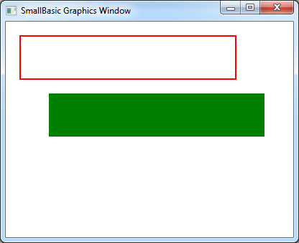
Şekiller Çizmek ve İçlerini Doldurmak
İş şekiller çizmeye geldiğinde, her şekil için genellikle iki tip işlem vardır. Bunlar, Çizme ve İçini Doldurma işlemleridir. Çizme işlemleri, bir kalem kullanarak şeklin dış çerçevesini çizer ve İçini Doldurma işlemleri de, bir fırça kullanarak şekli boyar. Örneğin; yandaki programda, iki adet dikdörtgen var, bunlardan birisi kırmızı bir kalem kullanılarak çizilmiş ve diğeri de Yeşil Fırça kullanılarak içi doldurulmuş.

Slide 136
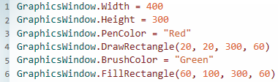
Şekiller Çizmek ve İçlerini Doldurmak
Bir dikdörtgen çizmek veya içini doldurmak için, dört sayıya ihtiyacınız vardır. İlk iki sayı, dikdörtgenin üst sol köşesinin X ve Y koordinatlarını temsil eder. Üçüncü sayı, dikdörtgenin genişliğini, dördüncü ise yüksekliğini belirtir.
Notes:
GraphicsWindow.Width = 400
GraphicsWindow.Height = 300
GraphicsWindow.PenColor = "Red"
GraphicsWindow.DrawRectangle(20, 20, 300, 60)
GraphicsWindow.BrushColor = "Green"
GraphicsWindow.FillRectangle (60, 100, 300, 60)

Slide 137
Dikdörtgen Çizmek ve İçini Doldurmak
Notes:
GraphicsWindow.Width = 400
GraphicsWindow.Height = 300
GraphicsWindow.PenColor = "Red"
GraphicsWindow.DrawRectangle(20, 20, 300, 60)
GraphicsWindow.BrushColor = "Green"
GraphicsWindow.FillRectangle (60, 100, 300, 60)

Slide 138
BrushColor:
Şekilleri doldurmak için kullanılan fırça rengini belirtir.

Slide 139
DrawRectangle:
Seçilen kalem ile ekranda dikdörtgen çizer.
DrawRectangle(x, y, width, height) şeklinde kullanılır.
x ve y başlangıç noktalarını, width dikdörtgenin genişliğini, height yüksekliğini belirtir.

Slide 140
FillRectangle:
Seçilen fırça ile ekrandaki dikdörtgeni doldurur. Kullanım şekli DrawRectangle ile benzerdir.

Slide 141
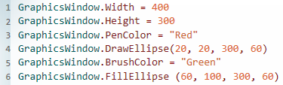
Elips Çizmek ve İçini Doldurmak
Programdaki elipslerin çizilmesi ve içlerinin doldurulması da dikdörtgen ile benzerdir.
Notes:
GraphicsWindow.Width = 400
GraphicsWindow.Height = 300
GraphicsWindow.PenColor = "Red"
GraphicsWindow.DrawEllipse(20, 20, 300, 60)
GraphicsWindow.BrushColor = "Green"
GraphicsWindow.FillEllipse (60, 100, 300, 60)

Slide 142
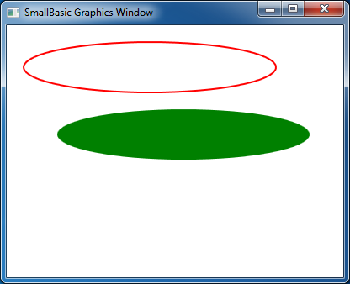
Elips Çizmek ve İçini Doldurmak
Programdaki elipslerin çizilmesi ve içlerinin doldurulması da dikdörtgen ile benzerdir.
Notes:
GraphicsWindow.Width = 400
GraphicsWindow.Height = 300
GraphicsWindow.PenColor = "Red"
GraphicsWindow.DrawEllipse(20, 20, 300, 60)
GraphicsWindow.BrushColor = "Green"
GraphicsWindow.FillEllipse (60, 100, 300, 60)

Slide 143
DrawEllipse:
Seçilen kalem ile ekranda elips çizer.
DrawEllipse(x, y, width, height) şeklinde kullanılır.

Slide 144
FillEllipse:
Seçilen fırça ile ekrandaki elipsi doldurur.

Slide 145

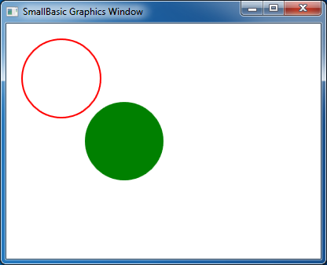
Elips Çizmek ve İçini Doldurmak
Elipsler, yalnızca genel bir daire biçimidir. Daireler çizmek isterseniz, aynı genişliği ve yüksekliği belirtmeniz gerekir.
Notes:
GraphicsWindow.Width = 400
GraphicsWindow.Height = 300
GraphicsWindow.PenColor = "Red"
GraphicsWindow.DrawEllipse(20, 20, 300, 60)
GraphicsWindow.BrushColor = "Green"
GraphicsWindow.FillEllipse (60, 100, 300, 60)

Slide 146
Elips Çizmek ve İçini Doldurmak
Notes:
GraphicsWindow.Width = 400
GraphicsWindow.Height = 300
GraphicsWindow.PenColor = "Red"
GraphicsWindow.DrawEllipse(20, 20, 300, 60)
GraphicsWindow.BrushColor = "Green"
GraphicsWindow.FillEllipse (60, 100, 300, 60)

Slide 147
Şekillerle Eğlence

Slide 148
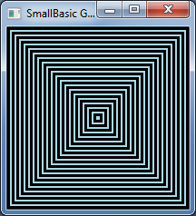
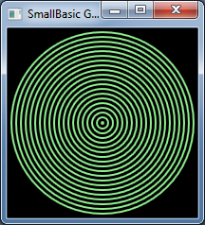
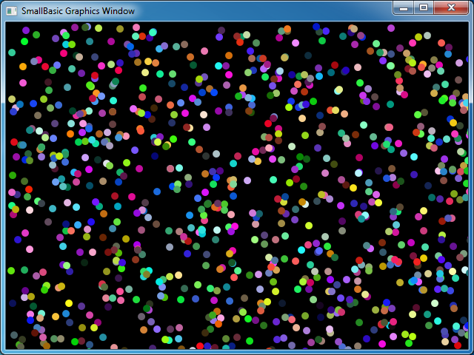
Şekillerle Eğlence
Bu bölümde, şu ana kadar öğrendiklerimizle biraz eğleneceğiz. Bu bölüm, bazı hoş görünümlü programlar yaratmak için, şu anda kadar öğrendiklerinizi birleştirmenin bazı ilginç yöntemlerini gösteren örnekler içerir.

Slide 149

İç İçe Kareler
Bir döngü içerisinde boyutları gittikçe artan kareler çizelim.
Notes:
GraphicsWindow.BackgroundColor = "Black"
GraphicsWindow.PenColor = "LightBlue"
GraphicsWindow.Width = 200
GraphicsWindow.Height = 200
For i = 1 To 100 Step 5
GraphicsWindow.DrawRectangle(100 - i, 100 - i, i * 2, i * 2)
EndFor

Slide 150

İç İçe Daireler
Bir önceki programa benzer olarak bu program, kareler yerine daireler çizer.
Notes:
GraphicsWindow.BackgroundColor = "Black"
GraphicsWindow.PenColor = "LightGreen"
GraphicsWindow.Width = 200
GraphicsWindow.Height = 200
For i = 1 To 100 Step 5
GraphicsWindow.DrawEllipse(100 - i, 100 - i, i * 2, i * 2)
EndFor

Slide 151
İç İçe Daireler
Az önce yazdığımız programda “DrawRectangle” yerine “DrawEllipse” yazarsak, kare yerine daire çizmiş oluruz.

Slide 152

Rastgele Daireler
Bu program, fırçanın rengini rastgele seçmek için GraphicsWindow.GetRandomColor işlemini ve sonra da dairelerin x ve y koordinatlarını seçmek için Math.GetRandomNumber işlemini kullanır. Bu iki işlem, çalıştıkları her seferde farklı sonuçlar verir.
Notes:
GraphicsWindow.BackgroundColor = "Black"
For i = 1 To 1000
GraphicsWindow.BrushColor = GraphicsWindow.GetRandomColor()
x = Math.GetRandomNumber(640)
y = Math.GetRandomNumber(480)
GraphicsWindow.FillEllipse(x, y, 10, 10)
EndFor

Slide 153
Rastgele Daireler
Notes:
GraphicsWindow.BackgroundColor = "Black"
For i = 1 To 1000
GraphicsWindow.BrushColor = GraphicsWindow.GetRandomColor()
x = Math.GetRandomNumber(640)
y = Math.GetRandomNumber(480)
GraphicsWindow.FillEllipse(x, y, 10, 10)
EndFor

Slide 154
GetRandomColor:
Rastgele bir renk seçer.

Slide 155
GetRandomNumber:
1 ile belirtilen sayı aralığında rastgele sayı üretir.

Slide 156
Turtle Graphics

Slide 157


Turtle
Small Basic’de, programların içerisindeki programlardan çağrılabilen pek çok komuta sahip olan bir Turtle (Kaplumbağa) nesnesi bulunur.
Bu bölümde, kaplumbağayı ekranda grafikler çizmek için kullanacağız.
Başlangıç olarak, kaplumbağanın ekranda görünür hale gelmesini sağlamamız gerekiyor. Bu tek satırlık basit bir programla yapılabilir.
Notes:
Turtle.Show()

Slide 158

Turtle
Bu programı çalıştırdığınızda, merkezinde bir kaplumbağa bulunması dışında, tıpkı daha önceki bölümde gördüğümüz gibi beyaz bir pencerenin açıldığını göreceksiniz. Talimatlarımızı izleyecek ve çizmesini istediğimiz şeyi çizecek olan kaplumbağa budur.

Slide 159
TURTLE:
Ekranda grafikler çizmek için kaplumbağa kullanacağız. Kaplumbağanın ekranda görünmesi için aşağıdaki kodu yazalım:
Notes:
Turtle.Show()

Slide 160

Hareket Ettirmek ve Şekiller Çizmek
Kaplumbağanın anladığı talimatlardan birisi Move’dur. Bu işlem bir sayıyı girdi olarak alır. Bu sayı, kaplumbağaya ne kadar uzağa gitmesi gerektiğini söyler. Diyelim ki; aşağıdaki örnekte kaplumbağaya 100 piksel hareket etmesini söyleyeceğiz.
Notes:
Turtle.Move(100)

Slide 161
Hareket Ettirmek ve Şekiller Çizmek
Bu programı çalıştırdığınızda, kaplumbağanın yukarıya doğru yavaşça 100 piksel hareket ettiğini görebilirsiniz. Hareket ettikçe, arkasında bir çizgi çizdiğini de fark edeceksiniz. Kaplumbağa hareket etmeyi bitirdiğinde, sonuç yandaki şekildeki gibi olacaktır.

Slide 162
Kaplumbağa üzerinde işlemler yaparken Show() komutunu kullanmaya gerek yoktur. Ne zaman bir kaplumbağa işlemi gerçekleştirilirse, kaplumbağa otomatik olarak görünür hale gelecektir.

Slide 163
Kaplumbağa, daha önceki bölümde gördüğümüzle aynı GraphicsWindow’da çizim yapar. Bu da, önceki bölümde öğrendiğimiz tüm işlemlerin burada da geçerli olduğu anlamına gelir.

Slide 164


Bir Kare Çizmek
Bir kare çizmek için, kaplumbağanın bir çizgi çizmesini, sağa dönmesini ve bir başka çizgi çizmesini ve dört kenar da tamamlanıncaya kadar bu işleme devam etmesini sağlamamız gerekir.
Notes:
Turtle.Move(100)
Turtle.TurnRight()
Turtle.Move(100)
Turtle.TurnRight()
Turtle.Move(100)
Turtle.TurnRight()
Turtle.Move(100)
Turtle.TurnRight()

Slide 165

Bir Kare Çizmek
Aynı talimatları tekrar tekrar yazmaktansa, tekrarlanan komutların döngü kullanılarak uygulanabileceğini öğrenmiştik. Yani, aynı programı For..EndFor döngüsünü kullanacak şekilde değiştirirsek, sonuçta ortaya çok daha basit bir program çıkacaktır.
Notes:
For i = 1 To 4
Turtle.Move(100)
Turtle.TurnRight()
EndFor

Slide 166


Renkleri Değiştirmek
Aynı programa aşağıdaki 2. satırı ekleyerek, karenin her bir kenarını farklı renkte çizmesini sağlayabiliriz.
Notes:
For i = 1 To 4
GraphicsWindow.PenColor = GraphicsWindow.GetRandomColor()
Turtle.Move(100)
Turtle.TurnRight()
EndFor

Slide 167
Renkli Bir Kare Çizmek
Kaplumbağaya, her kenarı farklı renkte bir kare çizdiren program:

Slide 168
Move:
Kaplumbağayı belirli bir uzaklığa götürür ve kalem kapatılmadığı sürece her harekette çizim yapılır.
Notes:
Turtle.Show()

Slide 169
TurnRight:
Kaplumbağa 90 derece sağa döner.
TurnLeft:
90 derece sola döner.
Notes:
Turtle.Show()

Slide 170


Altıgen Çizmek
TurnRight ve TurnLeft işlemlerine ek olarak, kaplumbağanın bir de Turn işlemi vardır. Bu işlem, dönme açısını belirten bir girdi alır. Altıgenin kenarlarının arasındaki açı 60 derece olduğu için, Turn(60) komutunu kullandığımıza dikkat edin.
Notes:
For i = 1 To 6
Turtle.Move(100)
Turtle.Turn(60)
EndFor

Slide 171
Altıgen Çizmek
Kaplumbağaya altıgen çizdiren program:

Slide 172
Turn:
Kaplumbağayı belirli bir açıda döndürür. Açı derece cinsindendir ve pozitif ya da negatif olabilir. Eğer açı pozitifse kaplumbağa sağına, negatifse soluna döner.
Notes:
Turtle.Show()

Slide 173






Çokgen Çizmek
Tüm kenarları eşit olan çokgenler için, 360 sayısı kenar adedine bölünerek, kenarlar arasındaki açı kolayca elde edilebilir. Bu işlem kullanılarak, herhangi bir çokgeni çizmek mümkündür.
Notes:
For i = 1 To 3
Turtle.Move(100)
Turtle.Turn(120)
EndFor

Slide 174

Çokgen Çizmek
Aynı işlemi, sadece kenar uzunluğunu değiştirerek yapabileceğimiz programı şu şekilde yazarız:
Örneğin; kenar değişkenini 4 ile değiştirerek bir kare çizileceği gibi, 50 gibi yeterince büyük bir değer girmek, sonucun bir daireye çok benzemesine neden olacaktır.
Notes:
kenar = 12
uzunluk = 400 / kenar
aci = 360 / kenar
For i = 1 To kenar
Turtle.Move(uzunluk)
Turtle.Turn(aci)
EndFor

Slide 175



Çokgen Çizmek
Sadece kenar uzunluğunu değiştirerek alınabilecek sonuçlara örnekleri görüyoruz.
kenar = 12
kenar = 8
kenar = 5
Notes:
kenar = 12
uzunluk = 400 / kenar
aci = 360 / kenar
For i = 1 To kenar
Turtle.Move(uzunluk)
Turtle.Turn(aci)
EndFor

Slide 176
Çokgen Çizmek
Kenar sayısını değiştirerek farklı çokgenler çizdirebileceğimiz program:
Notes:
kenar = 5
uzunluk = 400 / kenar
aci = 360 / kenar
For i = 1 To kenar
Turtle.Move(uzunluk)
Turtle.Turn(aci)
EndFor

Slide 177


Karmaşık Şekiller Çizmek
Biraz önce öğrendiğimiz tekniği kullanarak, ilginç bir sonuç elde edecek şekilde kaplumbağanın her seferinde biraz kayarak birden fazla daire çizmesini sağlayabiliriz.
Notes:
kenar = 50
uzunluk = 400 / kenar
aci = 360 / kenar
Turtle.Speed = 9
For j = 1 To 20
For i = 1 To kenar
Turtle.Move(uzunluk)
Turtle.Turn(aci)
EndFor
Turtle.Turn(18)
EndFor

Slide 178
Karmaşık Şekiller Çizmek
Yandaki programda, birisi diğerinin içerisinde iki adet For..EndFor döngüsü vardır. İçteki döngü (i = 1 to kenar), çokgen programına benzer ve bir daire çizer. Dıştaki döngü, (j = 1 to 20) çizilen her bir daire için, kaplumbağayı biraz döndürür. Bu, kaplumbağaya 20 adet daire çizmesini söyler.

Slide 179
Karmaşık Şekiller Çizmek
Kaplumbağanın her seferinde biraz kayarak birden fazla daire çizdiren program:
Notes:
kenar = 50
uzunluk = 400 / kenar
aci = 360 / kenar
Turtle.Speed = 9
For j = 1 To 20
For i = 1 To kenar
Turtle.Move(uzunluk)
Turtle.Turn(aci)
EndFor
Turtle.Turn(18)
EndFor

Slide 180
Speed:
Kaplumbağanın hareket hızını belirler. Hız değeri 1 ile 10 arasındadır. Değer 10 olduğunda, kaplumbağa anında hareket eder ve döner.
Notes:
Turtle.Show()

Slide 181

Çevrede Dolaşmak
PenUp işlemi, kaplumbağayı çizim yapmadan ekranda herhangi bir yere hareket ettirebilmenizi sağlar. PenDown işlemi ile kaplumbağa tekrar çizmeye başlar. Bu, noktalı çizgiler gibi bazı ilginç efektler elde etmek için kullanılabilir. Aşağıdaki programı inceleyelim:
Notes:
For i = 1 To 5
Turtle.Move(20)
Turtle.PenUp()
Turtle.Move(20)
Turtle.PenDown()
EndFor

Slide 182
Kesik Çizgiler Çizmek
Notes:
For i = 1 To 5
Turtle.Move(20)
Turtle.PenUp()
Turtle.Move(20)
Turtle.PenDown()
EndFor

Slide 183
PenUp: Kaplumbağa hareket ederken çizim yapmasını durdurur.
PenDown: Kaplumbağa hareket ederken çizim yapması için kalemi aşağı indirir.
Notes:
Turtle.Show()

Slide 184


Kesik Çizgili Çokgen
Bu programda da iki döngü var. İçteki döngü, tek bir noktalı çizgi çizer, dıştaki döngü kaç çizgi çizileceğini belirtir. Örneğimizde, kenar değişkeni için 6 sayısını kullanıyoruz ve kesik çizgili bir altıgen elde ediyoruz.
Notes:
kenar = 6
uzunluk = 400 / kenar
aci = 360 / kenar
For i = 1 To kenar
For j = 1 To 6
Turtle.Move(uzunluk / 12)
Turtle.PenUp()
Turtle.Move(uzunluk / 12)
Turtle.PenDown()
EndFor
Turtle.Turn(aci)
EndFor

Slide 185
Altyordamlar

Slide 186
Altyordamlar
Program yazarken, sık sık aynı adım setini defalarca tekrar uygulamamız gerekecek durumlarda, aynı ifadeleri birden fazla kez yazmak yerine Altyordamlar faydalı olurlar.
Bir altyordam, daha büyük bir program içerisindeki kodun, programdaki herhangi bir yerden çağırılabilen bir bölümüdür.

Slide 187

Altyordamlar
Altyordamlar, Sub anahtar kelimesinin ardından gelen bir isimle tanımlanırlar ve EndSub anahtar kelimesiyle sonlandırılırlar.
Örneğin; aşağıdaki küçük parça ismi saat olan bir altyordamı temsil eder ve bu altyordam, o andaki zamanı TextWindow’a yazdırma işini yapar.
Notes:
Sub saat
TextWindow.WriteLine(Clock.Time)
EndSub
saat()
TextWindow.Write(“İsminizi girin: ")
ad = TextWindow.Read()
TextWindow.Write(ad + ", şu anda saat: ")
saat()

Slide 188
ALTYORDAMLAR
Altyordam, daha büyük bir program içerisindeki kodun, programdaki herhangi bir yerden çağırılabilen bir bölümüdür. Sub kelimesinin ardından gelen bir isimle tanımlanırlar ve EndSub ile sonlandırılırlar.
Notes:
Turtle.Show()

Slide 189


Altyordamlar
Aşağıda, altyordam içeren ve onu çeşitli yerlerden çağıran bir program yer almaktadır.
Notes:
Sub saat
TextWindow.WriteLine(Clock.Time)
EndSub
saat()
TextWindow.Write(“İsminizi girin: ")
ad = TextWindow.Read()
TextWindow.Write(ad + ", şu anda saat: ")
saat()

Slide 190
Örnek:
Notes:
Sub saat
TextWindow.WriteLine(Clock.Time)
EndSub
saat()
TextWindow.Write(“İsminizi girin: ")
ad = TextWindow.Read()
TextWindow.Write(ad + ", şu anda saat: ")
saat()

Slide 191
Altyordamları Kullanmanın Avantajları
Altyordamlar, yazmanız gereken kod miktarını azaltırlar.
Karmaşık problemlerin daha basit parçalara ayrılmasına da yardımcı olabilirler.
Bir programın okunabilirliğinin iyileştirilmesine de yardımcı olabilirler. Programınızın ortak olarak çalışan bölümleri için iyi isimlendirilmiş altyordamlarınız varsa, programınızın okunması ve kavranması daha kolay hale gelir.

Slide 192


Değişkenlerin Kullanılması
Bir programdaki herhangi bir değişkene, bir altyordam içerisinden erişebilir ve onu kullanabilirsiniz. Aşağıdaki programda, max değişkeninin altyordamın hem içinde, hem de dışında kullanıldığına dikkat edin.
Notes:
TextWindow.Write("1. sayi: ")
a = TextWindow.ReadNumber()
TextWindow.Write("2. sayi: ")
b = TextWindow.ReadNumber()
Buyuk()
TextWindow.WriteLine("Buyuk sayi: " + max)
Sub Buyuk
If (a > b) Then
max = a
Else
max = b
EndIf
EndSub

Slide 193


Altyordamlar
Şimdi, x ve y değişkenlerinde saklayacak çeşitli noktaları hesaplayan bir grafik programı kullanacağız. Program, merkez olarak x ve y’yi kullanarak bir daire çizmekten sorumlu olan DaireCiz isimli bir altyordam kullanacak.
Notes:
For i = 0 To 6.4 Step 0.17
x = Math.Sin(i) * 100 + 200
y = Math.Cos(i) * 100 + 200
DaireCiz()
EndFor
Sub DaireCiz
baslaX = x - 40
baslaY = y - 40
GraphicsWindow.DrawEllipse(baslaX, baslaY, 120, 120)
EndSub

Slide 194
Döngüler İçerisinde Altyordamların Çağırılması
Bazen, altyordamlar bir döngünün içinden çağrılırlar, bu sırada aynı ifade setini uygularlar, ancak bunu bir ya da daha fazla değişkende farklı değerlerle yaparlar. Örneğin; diyelim ki, AsalKontrol isimli bir altyordamınız var ve bu, bir sayının asal olup olmadığını belirliyor. Kullanıcıya bir değer girmesini söyleyen bir program yazabilir ve sonra bu altyordamı kullanarak, onun asal olup olmadığını söyleyebilirsiniz.

Slide 195

Döngüler İçerisinde Altyordamların Çağırılması
Girilen sayının asal sayı olup olmadığını söyleyen program:
Notes:
TextWindow.Write("Bir sayi girin: ")
i = TextWindow.ReadNumber()
Asal = "True"
AsalKontrol()
If (Asal = "True") Then
TextWindow.WriteLine(i + " asal sayidir")
Else
TextWindow.WriteLine(i + " asal sayi degildir")
EndIf
Sub AsalKontrol
For j = 2 To Math.SquareRoot(i)
If (Math.Remainder(i, j) = 0) Then
Asal = "False"
Goto Bitir
EndIf
Endfor
Bitir:
EndSub

Slide 196


Döngüler İçerisinde Altyordamların Çağırılması
AsalKontrol altyordamı, i değerini alır ve bunu daha küçük sayılara bölmeye çalışır. Eğer bir sayı i’ye bölünür ve kalanı olmazsa, bu durumda i bir asal sayı değildir. Bu noktada, altyordam Asal’ın değerini “False” olarak belirler ve çıkar. Sayı daha küçük sayılara bölünemezse, bu durumda Asal’ın değeri “True” olarak kalır.
Notes:
TextWindow.Write("Bir sayi girin: ")
i = TextWindow.ReadNumber()
Asal = "True"
AsalKontrol()
If (Asal = "True") Then
TextWindow.WriteLine(i + " asal sayidir")
Else
TextWindow.WriteLine(i + " asal sayi degildir")
EndIf
Sub AsalKontrol
For j = 2 To Math.SquareRoot(i)
If (Math.Remainder(i, j) = 0) Then
Asal = "False"
Goto Bitir
EndIf
Endfor
Bitir:
EndSub

Slide 197
Döngüler İçerisinde Altyordamların Çağırılması
Artık bizim için Asal kontrolünü yapacak bir altyordamınız olduğuna göre, bunu diyelim ki, 100’ün altındaki tüm asal sayıları listelemek için kullanabilirsiniz. Önceki programı değiştirmek ve bir döngü içinden AsalKontrol’ü çağırmasını sağlamak gerçekten kolaydır. Bu, altyordama döngü her çalıştığında hesaplaması için farklı bir değer verir. Bir sonraki örnekle bunun nasıl yapıldığını görelim.

Slide 198

1’den 100’e kadar asal sayıları listeleyen program:
Notes:
For i = 2 To 100
Asal = "True"
AsalKontrol()
If (Asal = "True") Then
TextWindow.WriteLine(i)
EndIf
EndFor
Sub AsalKontrol
For j = 2 To Math.SquareRoot(i)
If (Math.Remainder(i, j) = 0) Then
Asal = "False"
Goto Bitir
EndIf
Endfor
Bitir:
EndSub

Slide 199

Döngüler İçerisinde Altyordamların Çağırılması
Önceki programda, i değeri döngü her çalıştığında güncellenir. Döngünün içinde, AsalKontrol altyordamı için bir çağrı yapılır. Daha sonra, AsalKontrol altyordamı i değerini alır ve i’nin bir asal sayı olup olmadığını hesaplar. Sonuç, daha sonra altyordamın dışındaki döngü tarafından erişilen Asal değişkeninde saklanır. Daha sonra, asal sayı olduğunun anlaşılması durumunda, i’nin değeri yazdırılır. Ve döngü 2’den başlayıp 100’e kadar çıktığı için, 2 ile 100 arasındaki tüm asal sayıların bir listesini elde ederiz. Yanda programın sonucu yer almaktadır.

Slide 200
SquareRoot:
Verilen sayının karekökünü hesaplar.
Notes:
Turtle.Show()

Slide 201
Diziler

Slide 202

Diziler
Şu ana kadar, size değişkenlerin kullanımı konusunda detaylı bilgiler verdik – ne de olsa bu noktaya kadar geldiniz ve hala eğleniyorsunuz, öyle değil mi?
Bir an için, değişkenlerle yazdığımız ilk programa geri dönelim:
Bu programda, kullanıcının ismini name isimli bir değişkene aldık ve orada sakladık. Daha sonra kullanıcıya “Merhaba” dedik.
Notes:
TextWindow.Write("Isminizi Girin: ")
ad = TextWindow.Read()
TextWindow.WriteLine("Merhaba " + ad)

Slide 203

Diziler
Şimdi, diyelim ki; birden fazla kullanıcı var (mesela 5 kullanıcı). Hepsinin ismini nasıl saklayabiliriz? Bunu yapmanın bir yolu şudur:
Notes:
TextWindow.Write("1. ismi girin: ")
ad1 = TextWindow.Read()
TextWindow.Write("2. ismi girin: ")
ad2 = TextWindow.Read()
TextWindow.Write("3. ismi girin: ")
ad3 = TextWindow.Read()
TextWindow.Write("4. ismi girin: ")
ad4 = TextWindow.Read()
TextWindow.Write("5. ismi girin: ")
ad5 = TextWindow.Read()
TextWindow.Write("Merhaba ")
TextWindow.Write(ad1 + ", ")
TextWindow.Write(ad2 + ", ")
TextWindow.Write(ad3 + ", ")
TextWindow.Write(ad4 + ", ")
TextWindow.WriteLine(ad5)

Slide 204

Diziler
Bu programı çalıştırdığınızda, aşağıdaki sonucu göreceksiniz:

Slide 205
Diziler
Bu kadar basit bir programı yazmanın daha iyi bir yolu olmalı, değil mi? Özellikle bilgisayarlar tekrarlanan görevleri yapmakta oldukça başarılı olduklarından, her bir yeni kullanıcı için aynı kodu tekrar tekrar yazmak yerine, aynı değişkeni kullanarak, birden fazla kullanıcının ismini saklayıp geri çağırabiliriz. Burada diziler imdadımıza yetişir.

Slide 206
Diziler
Dizi, bir defada birden fazla değeri tutabilen özel bir değişkendir.
Beş kullanıcı adını saklamak için ad1, ad2, ad3, ad4 ve ad5 oluşturmak yerine, “indeks” kullanabiliriz.
Örneğin; ad[1], ad[2], ad[3], ad[4] ve ad[5]’in her biri bir değer saklayabilir. 1, 2, 3, 4 ve 5 sayıları, dizi için indeks olarak adlandırılır.

Slide 207
DİZİLER
Dizi, bir defada birden fazla değeri tutabilen özel bir değişkendir.
Notes:
Turtle.Show()

Slide 208
Diziler
ad[1], ad[2], ad[3], ad[4] ve ad[5] farklı değişkenler gibi görünse de, gerçekte bunların hepsi yalnızca tek bir değişkendir.
Değerleri bir dizide saklamanın en iyi yanı, bir başka değişkeni kullanarak indeksi belirtebilmenizdir. Bu da, döngülerin içerisindeki dizilere kolayca erişebilmemizi sağlar.

Slide 209

Diziler
Şimdi, bir önceki programımızı dizilerle yazarak, yeni öğrendiğimiz bilgiyi nasıl kullanabileceğimize bir bakalım.
İşaretli satırlardan birincisi; bir değeri dizide saklar ve ikicisi de onu diziden okur.
Notes:
For i = 1 To 5
TextWindow.Write(i + ". ismi girin: ")
name[i] = TextWindow.Read()
EndFor
TextWindow.Write("Merhaba ")
For i = 1 To 5
TextWindow.Write(name[i])
If i < 5 Then
TextWindow.Write(", ")
EndIf
EndFor
TextWindow.WriteLine("")

Slide 210

Örnek:
Dizi kullanarak değişken tanımlama:
Notes:
For i = 1 To 5
TextWindow.Write(i + ". ismi girin: ")
name[i] = TextWindow.Read()
EndFor
TextWindow.Write("Merhaba ")
For i = 1 To 5
TextWindow.Write(name[i])
If i < 5 Then
TextWindow.Write(", ")
EndIf
EndFor
TextWindow.WriteLine("")

Slide 211
Bir Dizinin İndekslenmesi
Bir önceki programımızda, diziye değerleri saklayıp, sonra da geri çağırmak için indeks olarak sayıları kullandık. İndeksler yalnızca sayılarla sınırlı değildir ve uygulamada, metinsel indeksler kullanmak da oldukça avantajlıdır.
Bir sonraki programda, bir kullanıcı hakkındaki çeşitli bilgi parçalarını sorup saklayacağız ve sonra da kullanıcının istediği bilgileri yazdıracağız.

Slide 212


Bir Dizinin İndekslenmesi
Notes:
TextWindow.Write("Isminizi girin: ")
user["isim"] = TextWindow.Read()
TextWindow.Write("Yasinizi girin: ")
user["yas"] = TextWindow.Read()
TextWindow.Write("Sehrinizi girin: ")
user["sehir"] = TextWindow.Read()
TextWindow.Write("Posta kodunuzu girin: ")
user["posta kodu"] = TextWindow.Read()
TextWindow.Write("Hangi bilgiyi istiyorsunuz? ")
index = TextWindow.Read()
TextWindow.WriteLine(index + " = " + user[index])

Slide 213


Birden Fazla Boyut
Diyelim ki; tüm arkadaşlarınızın isimlerini ve telefon numaralarını saklamak ve daha sonra da ihtiyaç duyduğunuzda telefon numaralarına ulaşmak istiyorsunuz. Bu tip bir programı nasıl yazabiliriz?
Bu durumda, ilgili iki indeks seti vardır. Her bir arkadaşınızı takma ismiyle tanımladığımızda, bu bizim dizideki ilk indeksimiz olur. İkincisi, isim ve telefon numarası o arkadaşın gerçek ismine ve telefon numarasına ulaşmamızı sağlayacaktır.

Slide 214

Birden Fazla Boyut
Bu programı bir kez düzenledikten sonra, girdi olarak bir arkadaşımızın kod adını alabilir ve sonra o kişi hakkında sakladığımız bilgileri yazdırabiliriz. İşte bunu yapan program:
Notes:
arkadas["Br"]["Ad"] = "Baris"
arkadas["Br"]["Telefon"] = "555-3456789"
arkadas["Ar"]["Ad"] = "Arzu"
arkadas["Ar"]["Telefon"] = "555-1234567"
arkadas["Sl"]["Ad"] = "Selcuk"
arkadas["Sl"]["Telefon"] = "555-2345678"
TextWindow.Write("Kod adi girin: ")
kod = TextWindow.Read()
TextWindow.WriteLine("İsim: " + arkadas[kod]["Ad"])
TextWindow.WriteLine("Telefon: " + arkadas[kod]["Telefon"])

Slide 215

Birden Fazla Boyut
Program şu şekilde çalışır:
Notes:
arkadas["Br"]["Ad"] = "Baris"
arkadas["Br"]["Telefon"] = "555-3456789"
arkadas["Ar"]["Ad"] = "Arzu"
arkadas["Ar"]["Telefon"] = "555-1234567"
arkadas["Sl"]["Ad"] = "Selcuk"
arkadas["Sl"]["Telefon"] = "555-2345678"
TextWindow.Write("Kod adi girin: ")
kod = TextWindow.Read()
TextWindow.WriteLine("İsim: " + arkadas[kod]["Ad"])
TextWindow.WriteLine("Telefon: " + arkadas[kod]["Telefon"])

Slide 216

Tabloları Temsil Etmesi İçin Dizileri Kullanmak
Çok boyutlu dizilerin oldukça yaygın bir kullanımı, tabloları temsil etmektir. Tabloların, iki boyutlu bir diziye çok iyi bir şekilde uyan sıraları ve kolonları vardır. Aşağıda, bir tabloya kutular yerleştiren bir program görüyoruz.
Notes:
satir = 8
sutun = 8
boy = 40
For a = 1 To satir
For b = 1 To sutun
GraphicsWindow.BrushColor = GraphicsWindow.GetRandomColor()
kutu[a][b] = Shapes.AddRectangle(boy, boy)
Shapes.Move(kutu[a][b], b * boy, a * boy)
EndFor
EndFor

Slide 217
Tabloları Temsil Etmesi İçin Dizileri Kullanmak
Bu program kareler ekler ve onları 8x8 bir tablo oluşturacak şekilde konumlandırır. Bu kutuları yerleştirmenin yanında, ayrıca onları bir dizi halinde de saklar. Bunu yapması, kutuları izlememizi ve gerektiğinde tekrar kullanmamızı kolaylaştırır.
Notes:
satir = 8
sutun = 8
boy = 40
For a = 1 To satir
For b = 1 To sutun
GraphicsWindow.BrushColor = GraphicsWindow.GetRandomColor()
kutu[a][b] = Shapes.AddRectangle(boy, boy)
Shapes.Move(kutu[a][b], b * boy, a * boy)
EndFor
EndFor

Slide 218

Tabloları Temsil Etmesi İçin Dizileri Kullanmak
Notes:
satir = 8
sutun = 8
boy = 40
For a = 1 To satir
For b = 1 To sutun
GraphicsWindow.BrushColor = GraphicsWindow.GetRandomColor()
kutu[a][b] = Shapes.AddRectangle(boy, boy)
Shapes.Move(kutu[a][b], b * boy, a * boy)
EndFor
EndFor

Slide 219

Tabloları Temsil Etmesi İçin Dizileri Kullanmak
Bir önceki programın sonuna aşağıdaki kodun eklenmesi, bu kutuların sol üst köşeye gitmesine neden olacaktır.
Notes:
satir = 8
sutun = 8
boy = 40
For a = 1 To satir
For b = 1 To sutun
GraphicsWindow.BrushColor = GraphicsWindow.GetRandomColor()
kutu[a][b] = Shapes.AddRectangle(boy, boy)
Shapes.Move(kutu[a][b], b * boy, a * boy)
EndFor
EndFor
For a = 1 To satir
For b = 1 To sutun
Shapes.Animate(kutu[a][b], 0, 0, 1000)
Program.Delay(300)
EndFor
EndFor

Slide 220


Tabloları Temsil Etmesi İçin Dizileri Kullanmak

Slide 221
Örnek:
Dizileri kullanarak kutular ekleyen ve kutuları sol üst köşede toplayan program:
Notes:
satir = 8
sutun = 8
boy = 40
For a = 1 To satir
For b = 1 To sutun
GraphicsWindow.BrushColor = GraphicsWindow.GetRandomColor()
kutu[a][b] = Shapes.AddRectangle(boy, boy)
Shapes.Move(kutu[a][b], b * boy, a * boy)
EndFor
EndFor
For a = 1 To satir
For b = 1 To sutun
Shapes.Animate(kutu[a][b], 0, 0, 1000)
Program.Delay(300)
EndFor
EndFor

Slide 222

Shapes
Grafik penceresinde şekil ekleme, şekli hareket ettirme, döndürme gibi işlemleri sağlar.

Slide 223
Shapes: Grafik penceresinde şekil ekleme, şekli hareket ettirme ve döndürme işlemlerini sağlar.
Notes:
Turtle.Show()

Slide 224
AddRectangle: Belirtilen genişlik ve yükseklikte dikdörtgen şekil ekler.
Notes:
Turtle.Show()

Slide 225
Move: Şekli başka konuma taşır.
Move(ad, x, y) şeklinde kullanılır. ad: Çizdirilecek şeklin ismi x ve y: Yeni pozisyonun x ve y koordinatları
Notes:
Turtle.Show()

Slide 226
Animate: Şekli, belirtilen isimle yeni bir konuma çizdirir. Animate(ad, x, y, zaman) şeklinde kullanılır. zaman: Animasyonda kullanılacak milisaniye cinsinden süre
Notes:
Turtle.Show()

Slide 227
Program: Programın çalışmasını kontrol etmek için yardım sağlar.
Notes:
Turtle.Show()

Slide 228
Delay: Programın çalışmasını belirtilen süre doğrultusunda geciktirir.
Delay(milisaniye) şeklinde kullanılır.
Notes:
Turtle.Show()

Slide 229
Olaylar ve Etkileşim

Slide 230
Olaylar ve Etkileşim
Olaylar, örneğin; fareyi hareket ettirmek veya üzerine tıklamak gibi kullanıcı eylemlerine karşı verilen sinyaller gibidir.
Bir anlamda, olaylar işlemlerin tam tersidir. İşlemler söz konusuysa, bir programcı olarak siz bilgisayara bir şeyler yaptırırsınız, olaylar söz konusuysa, bilgisayar ilginç bir şey olduğunda size haber verir.

Slide 231
Olaylar ve Etkileşim
Bir kullanıcının programınızla etkileşime girmesini isterseniz, olayları kullanırsınız.
Diyelim ki; bir Üç Taş oyunu yazıyorsunuz. Kullanıcının hamlesine karar vermesine izin vermek isteyeceksiniz. İşte burada olayları kullanarak programınız içerisinden girdi alırsınız.

Slide 232
OLAYLAR
Fareyi hareket ettirmek veya üzerine tıklamak gibi kullanıcı eylemlerine karşı verilen sinyallerdir.
Notes:
Turtle.Show()

Slide 233


Olaylar ve Etkileşim
Aşağıda, yalnızca tek bir ifadeden ve bir altyordamdan oluşan oldukça basit bir program yer alıyor. Altyordam, kullanıcıya bir mesaj kutusu göstermek için, GraphicsWindow nesnesinde ShowMessage işlemini kullanır.
Notes:
GraphicsWindow.MouseDown = Tiklama
Sub Tiklama
GraphicsWindow.ShowMessage("Tıkladınız.", "Merhaba")
EndSub

Slide 234
Olaylar ve Etkileşim
İlk satırda, GraphicsWindow nesnesinin MouseDown olayına Tiklama altyordamını atıyoruz. Olay gerçekleştiğinde, altyordam otomatik olarak çağırılır. Bu durumda, kullanıcı fareyi kullanarak her tıkladığında, yandaki mesaj kutusunu göreceksiniz.
Notes:
GraphicsWindow.MouseDown = Tiklama
Sub Tiklama
GraphicsWindow.ShowMessage("Tıkladınız.", "Merhaba")
EndSub

Slide 235
Örnek:
Fare ile tıklayınca mesaj kutusu açılan program:
Notes:
GraphicsWindow.MouseDown = Tiklama
Sub Tiklama
GraphicsWindow.ShowMessage("Tıkladınız.", "Merhaba")
EndSub

Slide 236
MouseDown:
Fare tuşuna basıldığında bir olayı aktifleştirir.
Notes:
Turtle.Show()

Slide 237
ShowMessage: Ekranda girilen mesajı gösterir.
ShowMessage(mesaj, başlık)
şeklinde kullanılır.
Notes:
Turtle.Show()

Slide 238

Olaylar ve Etkileşim
Tiklama altyordamını, bir mesaj kutusu açmak yerine başka şeyler yapmak üzere değiştirebilirsiniz. Örneğin; aşağıdaki programda olduğu gibi, kullanıcının fareyi tıkladığı yerlere büyük mavi noktalar çizebilirsiniz.
Notes:
GraphicsWindow.BrushColor = "Blue"
GraphicsWindow.MouseDown = Tiklama
Sub Tiklama
x = GraphicsWindow.MouseX - 10
y = GraphicsWindow.MouseY - 10
GraphicsWindow.FillEllipse(x, y, 20, 20)
EndSub

Slide 239
Olaylar ve Etkileşim
Bu programda, farenin koordinatlarını elde etmek için MouseX ve MouseY’yi kullandığımıza dikkat edin. Bunları, farenin koordinatları dairenin merkezi olacak şekilde, bir daire çizmek için kullanıyoruz.
Notes:
GraphicsWindow.BrushColor = "Blue"
GraphicsWindow.MouseDown = Tiklama
Sub Tiklama
x = GraphicsWindow.MouseX - 10
y = GraphicsWindow.MouseY - 10
GraphicsWindow.FillEllipse(x, y, 20, 20)
EndSub

Slide 240

Mavi Daireler!
Notes:
GraphicsWindow.BrushColor = "Blue"
GraphicsWindow.MouseDown = Tiklama
Sub Tiklama
x = GraphicsWindow.MouseX - 10
y = GraphicsWindow.MouseY - 10
GraphicsWindow.FillEllipse(x, y, 20, 20)
EndSub

Slide 241
Birden Fazla Olayın Kullanılması
Ne kadar olayı kullanmak istediğinizle ilgili bir sınır yoktur. Ancak, bir olayı yalnızca bir kez kullanabilirsiniz. Aynı olaya iki altyordam atamaya çalışırsanız, ikincisi aktif olur.
Şimdi bir önceki örneğe, tuşlara basmayı kullanan bir altyordam ekleyelim. Ayrıca, bu altyordama fırçanın rengini değiştirtelim, böylece fareye tıkladığımızda farklı bir renkte nokta elde edelim.

Slide 242

Renkli Noktalar
Notes:
GraphicsWindow.BrushColor = "Blue"
GraphicsWindow.MouseDown = Tiklama
GraphicsWindow.KeyDown = Birtusabasma
Sub Birtusabasma
GraphicsWindow.BrushColor = GraphicsWindow.GetRandomColor()
EndSub
Sub Tiklama
x = GraphicsWindow.MouseX - 10
y = GraphicsWindow.MouseY - 10
GraphicsWindow.FillEllipse(x, y, 20, 20)
EndSub

Slide 243

Renkli Noktalar
Bu programı çalıştırır ve pencereye tıklarsanız, mavi bir nokta çıkacaktır. Herhangi bir tuşa bir kez basar ve sonra yine tıklarsanız, farklı renkte bir nokta çıkacaktır. Bir tuşa bastığınızda, fırçanın rengini rastgele bir renge değiştiren Birtusabasma altyordamı uygulanır.

Slide 244
MouseX: Grafik penceresine göre farenin x konumunu belirtir.
MouseY:
Farenin y konumunu belirtir.
MouseDown: Fare tuşuna basıldığında bir olayı aktifleştirir.
Notes:
Turtle.Show()

Slide 245

Bir Çizim Programı
Olayları ve altyordamları öğrendikten sonra, artık kullanıcıların pencerede çizim yapmasına izin veren bir program yazabiliriz.
İlk adım olarak, kullanıcıların fareyi grafik penceresinde herhangi bir yere hareket ettirmesine izin verecek ve fare hareket ettirildiğinde bir iz bırakacak bir program yazalım.
Notes:
GraphicsWindow.MouseMove = FareHareket
Sub FareHareket
x = GraphicsWindow.MouseX
y = GraphicsWindow.MouseY
GraphicsWindow.DrawLine(pX, pY, x, y)
pX = x
pY = y
EndSub

Slide 246

Bir Çizim Programı
Ancak, bu programı çalıştırdığınızda, ilk satır daima pencerenin sol üst kenarından (0, 0) başlar.
MouseDown olayını kullanarak ve o olay geldiğinde pX ve pY değerlerini alarak bu sorunu giderebiliriz.

Slide 247
Bir Çizim Programı
İze yalnızca kullanıcı fare düğmesini basılı tuttuğunda ihtiyacımız vardır. Diğer zamanlarda, çizgi çizmememiz gerekir. Bu davranışı elde etmek için, Mouse nesnesinde IsLeftButtonDown özelliğini kullanacağız. Bu özellik, Sol düğmesine basılı tutulup tutulmadığını söyler. Bu değer doğruysa, çizgiyi çizeriz, değilse çizmeyiz.

Slide 248

Bir Çizim Programı
Notes:
GraphicsWindow.MouseMove = FareHareket
GraphicsWindow.MouseDown = Tiklatinca
Sub Tiklatinca
pX = GraphicsWindow.MouseX
pY = GraphicsWindow.MouseY
EndSub
Sub FareHareket
x = GraphicsWindow.MouseX
y = GraphicsWindow.MouseY
If (Mouse.IsLeftButtonDown) Then
GraphicsWindow.DrawLine(pX, pY, x, y)
EndIf
pX = x
pY = y
EndSub

Slide 249

Bir Çizim Programı
Programı çalıştırdığımızda artık serbestçe istediğimizi çizebiliriz.

Slide 250
MouseMove: Fare hareket ettirildiğinde bir olayı gerçekleştirir.
Notes:
Turtle.Show()

Slide 251
Mouse: İmleç konumu, işaretçi gibi, fare ile ilgili özellikleri almak veya ayarlamak için için kullanılır.
Notes:
Turtle.Show()

Slide 252
IsLeftButtonDown: Sol tuşa basılıp basılmadığını belirtir.
Notes:
Turtle.Show()

Slide 253
Eğlenceli Örnekler

Slide 254

Benzer Şekilleri Kullanarak Ağaç Çizen Kaplumbağa

Slide 255

Benzer Şekilleri Kullanarak Ağaç Çizen Kaplumbağa
Notes:
aci = 30
delta = 10
mesafe = 60
Turtle.Speed = 9
GraphicsWindow.BackgroundColor = "Black"
GraphicsWindow.PenColor = "LightGreen"
AgacCiz()
Sub AgacCiz
If (mesafe > 0) Then
Turtle.Move(mesafe)
Turtle.Turn(aci)
Stack.PushValue("mesafe", mesafe)
mesafe = mesafe - delta
AgacCiz()
Turtle.Turn(-aci * 2)
AgacCiz()
Turtle.Turn(aci)
mesafe = Stack.PopValue("mesafe")
Turtle.Move(-mesafe)
EndIf
EndSub

Slide 256
Stack: Değerleri depolamanın yolunu sağlar. Yığının en tepesine bir değer gönderebilir ve oradan alabilirsiniz.
Notes:
Turtle.Show()

Slide 257
PushValue: Belirtilen yığına bir değer atar.
PushValue(yığın adı, atanan değer) şeklinde kullanılır.
Notes:
Turtle.Show()

Slide 258
PopValue: Belirtilen yığından değer alır.
Notes:
Turtle.Show()

Slide 259

Flickr’dan Fotoğraf Almak
Notes:
GraphicsWindow.BackgroundColor = "Black"
GraphicsWindow.MouseDown = Tiklatinca
Sub Tiklatinca
foto = Flickr.GetRandomPicture("mountains, river")
GraphicsWindow.DrawResizedImage(foto, 0, 0, 640, 480)
EndSub

Slide 260
Flickr: Flickr fotoğraf servisine erişimi sağlar.
Notes:
Turtle.Show()

Slide 261
GetRandomPicture: Belirtilen bir etiket doğrultusunda rastgele bir fotoğrafın URL’sini belirtir.
Notes:
Turtle.Show()

Slide 262
DrawResizedImage: Hafızadaki belirtilen bir resmi belirtilen boyutta ekrana çizdirir.
DrawResizedImage(ad, x, y, genişlik, yükseklik) şeklinde kullanılır.
Notes:
Turtle.Show()

Slide 263



Raket Oyunu
Notes:
GraphicsWindow.BackgroundColor = "DarkBlue"
raket = Shapes.AddRectangle(120, 12)
top = Shapes.AddEllipse(16, 16)
GraphicsWindow.MouseMove = FareHareket
x = 0
y = 0
deltaX = 1
deltaY = 1
Calistir:
x = x + deltaX
y = y + deltaY
gw = GraphicsWindow.Width
gh = GraphicsWindow.Height
If (x >= gw - 16 or x <= 0) Then
deltaX = -deltaX
EndIf
If (y <= 0) Then
deltaY = -deltaY
EndIf
rX = Shapes.GetLeft (raket)
If (y = gh - 28 and x >= rX and x <= rX + 120) Then
deltaY = -deltaY
EndIf
Shapes.Move(top, x, y)
Program.Delay(5)
If (y < gh) Then
Goto Calistir
EndIf
GraphicsWindow.ShowMessage("Kaybettiniz", "Raket")
Sub FareHareket
raketX = GraphicsWindow.MouseX
Shapes.Move(raket, raketX - 60, GraphicsWindow.Height - 12)
EndSub

Slide 264
Renkler

Slide 265

Kırmızı

Slide 266

Pembe

Slide 267

Turuncu

Slide 268

Sarı

Slide 269


Mor

Slide 270


Yeşil

Slide 271


Mavi

Slide 272


Kahverengi

Slide 273


Beyaz

Slide 274

Gri

Slide 275
KAYNAKLAR
Microsoft resmi sitesinde yayınlanan Introducing Small Basic dosyasından,
Microsoft Small Basic programı içerisindeki tanıtımlardan yararlanılmıştır.
Hazırlayan: Burcu Akay
burcu14@yahoo.com

